Slide 1
核融合炉材料の照射研究の観点から
（大強度中性子源開発計画への要望）
核融合科学研究所
室賀健夫
ムーンショット目標10 奥野プロジェクトキックオフワークショップ
2025-4-17 JST東京本館別館

Slide 2
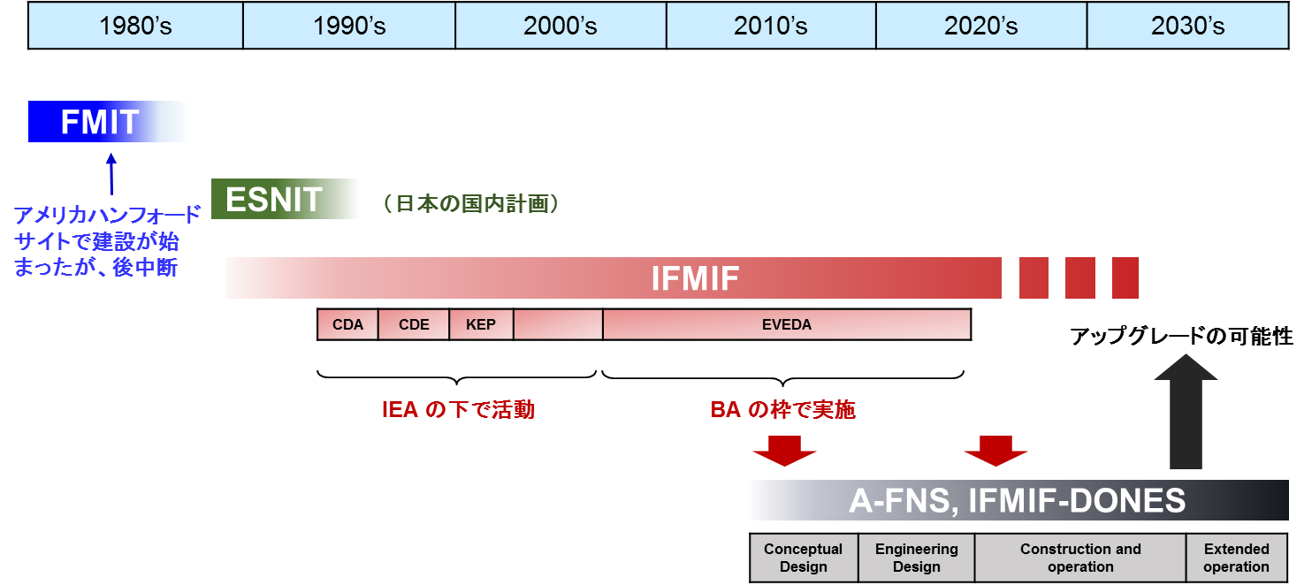
核融合炉材料照射用D-Li 中性子源プロジェクトの歴史と現状
Beam current
~100 mA
~40 mA
~250 mA
BA（日欧協力）の枠で実施
~125 mA
IFMIF-DONES (EU)
建屋建設開始
運転開始
A-FNS（日本）
判断が必要 （DONES積極参加に加えて）
DONESに遅れて建設開始
低コストオプションを早期に建設
別の形式（D-Tなど）の建設
工学設計
ゲームチェンジャーの出現が期待されている
（プログラムの視点）

Slide 3
強力中性子源に関する様々な見方
１．材料、炉工学コミュニティーにおける強力中性子源に関する意見
レベル 0 強力中性子源は必要ない
| 体積中性子源（プラズマ）こそ必要
| 監視試験片により運転継続すればよい。材料の照射挙動の事前確認は不要
| （??）
|
レベル 10 核融合開発には材料の強力中性子源による挙動評価は必須
（強力中性子源が実現しなければ核融合はあきらめるのか？というレトリック）
大勢はレベル10に近い
２．核融合開発は加速を進めつつあり、タイムリーに貢献できるかという視点が重要度を増している
核融合炉ができてから強力中性子源ができるようでは困る (??)
核融合炉は、社会実装に向け、さらにその後も進歩を繰り返すので
いつの時代も強力中性子源が必要、強力中性子源の高度化は意義がある
本日は、大強度中性子源が近未来に実現するなら、という前提でその意義と要望についてお話しします

Slide 4
大強度中性子源による核融合炉研究開発の加速
（ゲームチェンジャーとなるには）

Slide 5
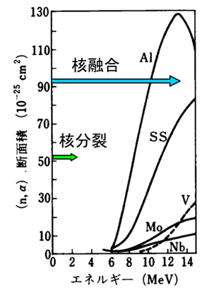
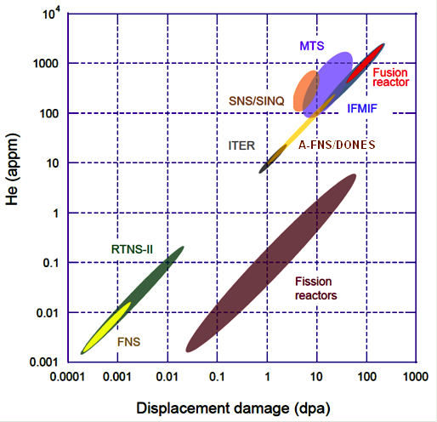
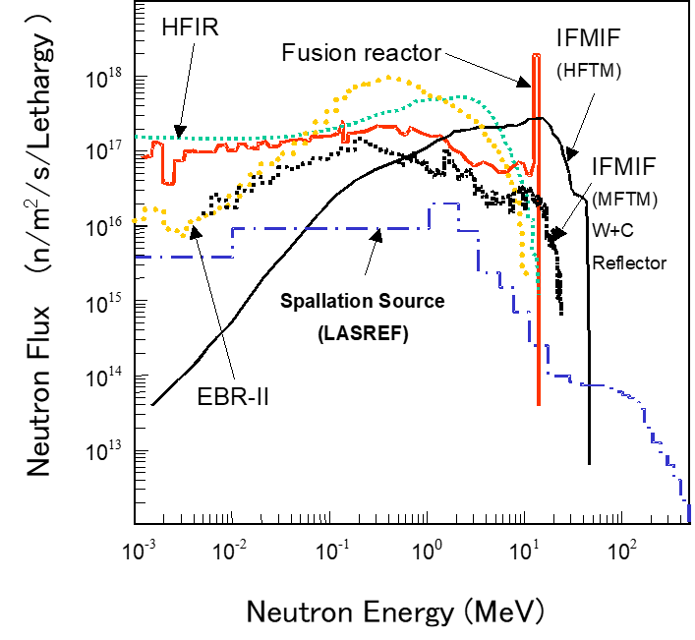
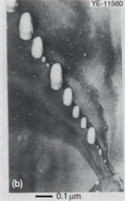
核分裂中性子と核融合中性子の照射効果の違い
ヘリウムを発生する（nα）反応断面積
核分裂炉に比べ約100倍のヘリウムが発生する
粒界脆化などを促進する
IFMIFでは中性子のエネルギーピークを14MeV付近になるよう調整し、核融合炉と同じ量のヘリウムを発生する
Modified from S.J. Zinkle and L.L. Snead (2014)
5

Slide 6
ヘリウム発生効果の評価 （核破砕中性子源による予測）
核破砕中性子源照射 ~1600ppm He
ヘリウム効果が 10～20 dpa から出現するという見通しは、核融合中性子源（A-FNS）を活用する日本の原型炉計画に大きな影響を与えた。
核分裂炉照射
He発生は殆どない
核破砕中性子源で照射した低放射化フェライト鋼のDBTT シフト
ヘリウム効果は ～10 dpa から出現する
(～20 dpa から、というデータもあった）
Y. Dai, J. Henry, Z. Tong, X. Averty, J. Malaplate, B. Long, J. Nucl. Mater. 415 (2011)

Slide 7
日本の DEMO アクションプラン
(A-FNSの役割の部分) 2020年ごろの計画
2010s 2020s 2030s ~
18 19 20 21 22 23 24 25 26 27 28 29 30 31 32 33 34 35 --
評価・判断ポイント
中性子源開発
A-FNS開発
照射試験
核分裂炉照射試験
A-FNSによる照射試験
工学設計審査と許認可
第1回C＆R
(~2020)
第2回C＆R
(2025年以降数年以内)
原型炉移行判断
(ITER D-Tののち)
原型炉建設
工学設計
建設と運転
運転の延長、高性能化
A-FNSでは照射データ取得に時間がかかる
照射データの取得が原型炉移行の律速になる
80 dpa までの照射
接合材、環境l効果
原型炉初期運転線量
(10~20 dpa)
高線量評価（He効果含む）
原型炉初期運転の許認可(10~20dpa)
原型炉運転延長の許認可
(~100dpa)
10～20dpa（数年の運転）の照射データだけで許認可が得られるか？

Slide 8
高強度中性子源による原型炉開発の加速
このアクションプランは、ITERのスケジュールの変化、原型炉計画の前倒し方針、などにより見直しが必要。現在公式のアクションプランが無いため、以前の計画を仮定して議論
A-FNSによる照射試験データの取得が原型炉への移行の律速になる
高強度中性子源が実現すれば
ヘリウム効果の検証を早期に進められる
寿命についての確かな見通しを持って原型炉建設に進むことができる （許認可のハードルが大幅に下がる）
原型炉以降の高効率核融合炉の開発を加速できる

Slide 9
先進材料を用いた高効率核融合炉
現在の原型炉（高温高圧水冷却）技術に基づく動力炉は熱効率30-35%が限界
自己消費エネルギーを考慮すると系統への出力はさらに下がる
原型炉による発電実証ののち、競争力のある電源としての社会実装に向け、速やかに高効率核融合炉の開発に移行する必要がある。
高温ブランケット用の先進材料の開発が必須
先進材料の照射試験を加速する必要がある
50
*Fusion
DREAM*
AGR
FBR
40
PWR
HTGR
ARIES-1*
Conversion efficiency / %
FFHR*
SiC ceramic
SSTR*
30
V alloy, ODS
BWR
RAFM steel
He
20
Li, Li-Pb, Flibe
Water
200
300
400
500
600
700
800
900
1000
Coolant temperature /
o
C
原型炉技術に基づく動力炉

Slide 10
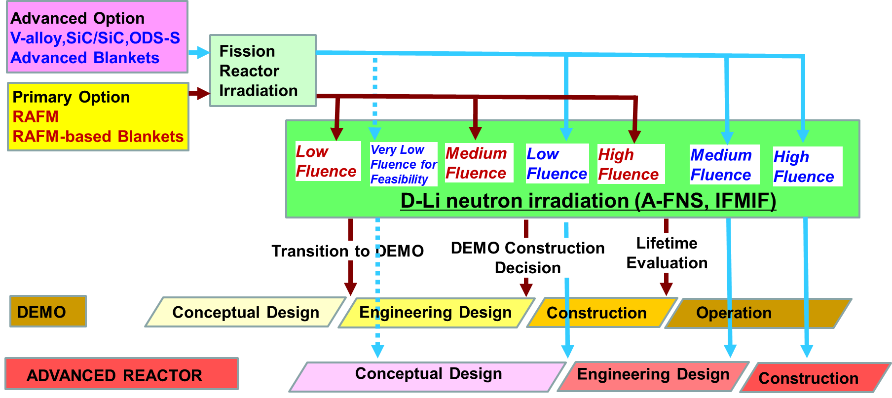
第一候補材料と先進材料の照射試験計画
原型炉用照射データベースを得ることを最優先としている
高強度中性子源が実現すれば、先進材料の照射試験を加速できる

Slide 11
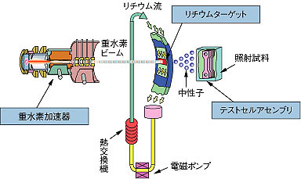
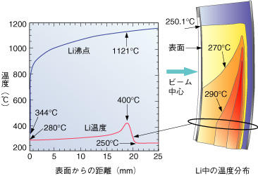
IFMIFをはるかに超える高強度中性子源の技術課題
１. ターゲットの除熱 液体リチウムをどのように流すか
IFMIF 25mm厚、250mm幅、～15m/sの膜流 （実証試験済み）
リチウム厚さを不均一にすると中性子スペクトルが広がってしまう
２．テストセルの熱設計
核発熱が増大し、試料の温度制御が難しくなる
以上は、IFMIFM-EVEDA/A-FNS R&Dグループと協力頂きたい
（春日井様の発表参照）
３．ユーザーからの加速器への要望は、「安定定常長時間運転」
早く高い照射量に到達したい
間欠照射は結果が異なる (慣性核融合条件の研究あり）
Beam Trip 時の試料の温度制御が難しい

Slide 12
安定定常長時間運転を要望する背景

Slide 13
核破砕中性子源照射データの見直しの必要性
~1600ppm He
No He
核破砕中性子源で照射した低放射化フェライト鋼のDBTT シフト
Y. Dai, J. Henry, Z. Tong, X. Averty, J. Malaplate, B. Long, J. Nucl. Mater. 415 (2011)
核破砕中性子源照射の問題点
ヘリウム発生量が多すぎる
核融合中性子では起こらない固体核変換生成物の発生がある。
温度制御が不十分
ビームが不安定な時の照射温度履歴
Y. Dai, G.S. Bauer, J. Nucl. Mater. 296 (2001)
ビーム再立ち上げ時に加わる低温照射が組織の微細化を引き起こしていないか？
原子炉照射でも同様な問題があることが判明
強力中性子源では、このような懸念を生じさせない高い温度制御性を有することが重要

Slide 14
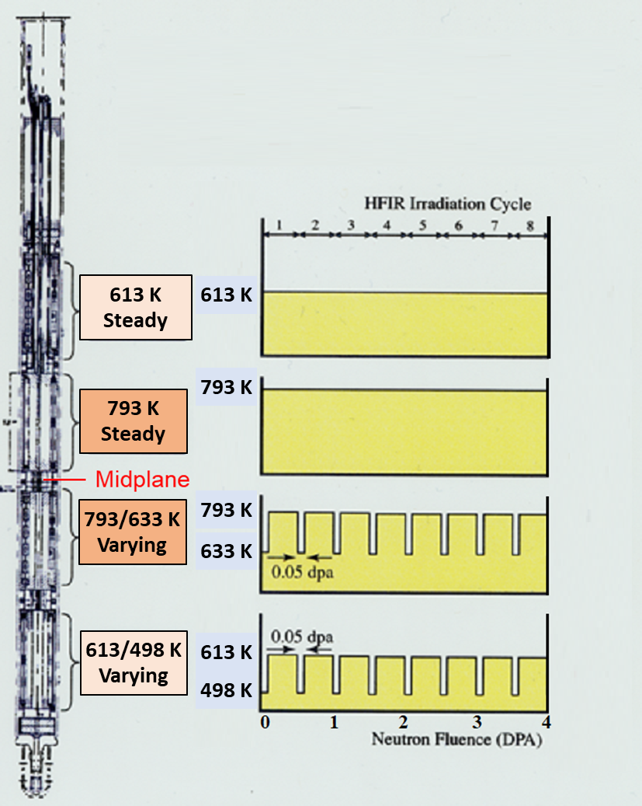
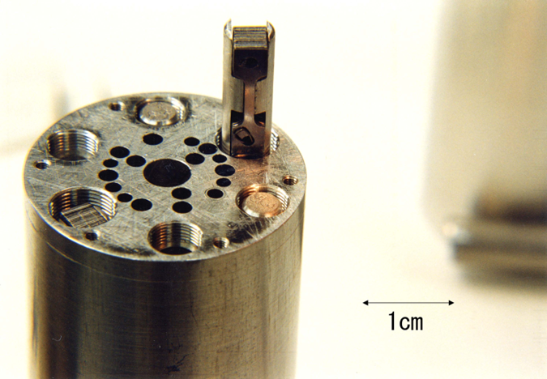
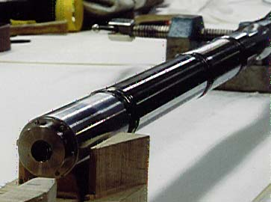
HFIR（軽水炉） における温度変動照射実験
照射時の温度変動の効果を実証するためHFIR において、全体の10％期間、低温に温度変動する照射を実施。
8 サイクル (~4 dpa)
原子炉の上下対称性を用い、一定照射と比較 613 K steady
793 K steady
613/498 K variable
793/633 K variable
10% の期間低温照射
HFIR 温度変動照射キャプセルの設計製作
HFIR 温度変動照射のシナリオ
A.L. Qualls and T. Muroga, J. Nucl. Mater. 258-263 (1998)

Slide 15
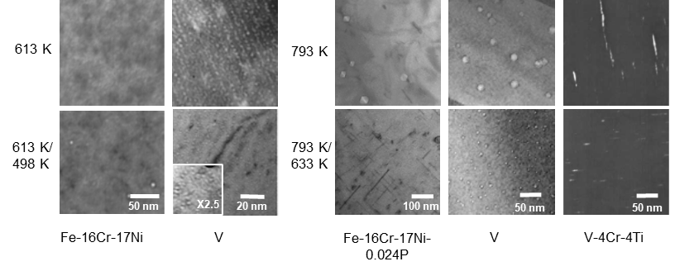
温度変動の材料照射特性に及ぼす影響
ボイドは形成しない
ボイド格子が形成
ボイド組織が形成
成長したボイドの形成
延びた析出
ボイドが形成
ランダムなボイド形成
析出組織が形成
高密度微小ボイド形成
短い析出
T. Muroga et al., J. Nucl. Mater. 229 (2001)
H. Watanabe, T. Muroga, N. Yoshida, J. Nucl. Mater. 307-311 (2002)
T. Muroga et al., J. Nucl. Mater. 229 (2001)
H. Watanabe, T. Muroga, N. Yoshida, J. Nucl. Mater. 329-333 (2004）
S.J. Zinkle et al., J. Nucl. Mater. 307-311 (2002)
短時間の低温側への温度変動が材料の照射効果に大きな影響を与える場合があることがわかった。
15

Slide 16
A-FNSのテストセル
核発熱とヘリウムガス冷却のバランスで温度を調整し、ヒータにより微調整を行う。

Slide 17
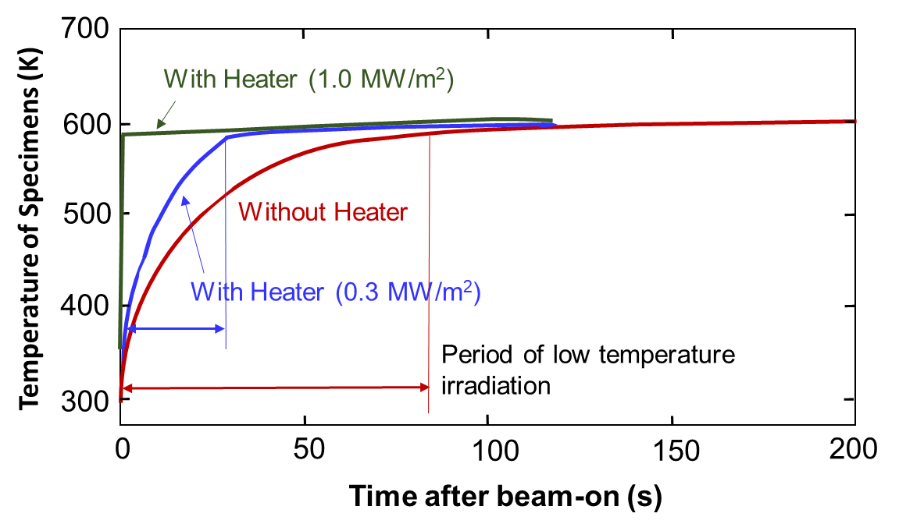
加速器の不安定性による温度制御ヒータへの負担
核発熱とヘリウムガス冷却のバランスで温度制御、ヒータは微調整用
核発熱が大きいと、ビーム不安定時の調整用ヒータの容量を大きくする必要がある。
さらに加速器のトリップが頻発すると、再立ち上げ時に温度を一定に保つことができる容量のヒータを多用することが必要。
ヒータの劣化には照射による促進効果（強度劣化、核変換による性能劣化）の懸念があり、できるだけヒータに頼らない運転としたい。
温度制御の精度は、照射データの質に直結する。
IFMIFで立ち上げ時の試料の温度を一定に保つのに必要なヒータ出力
S. Ebara, T. Yokomine, A. Shimizu, Fus. Eng. Des. 174 (2007)

Slide 18
まとめ
１．アンペア級加速器による、IFMIFよりはるかに高強度の中性子源の構想は、タイムリーに実現すれば、核融合炉材料開発、原型炉開発、実用炉開発おける「ゲームチェンジャー」となりうる。長期的にも中性子源を高度化することは意義がある。
２．高強度の中性子源開発においては、加速器に加え、ターゲットの除熱、テストセルの温度制御などの課題があり、IFMIF/A-FNSのR＆Dの経験を生かしたフィージビリティ―の検討を進めてほしい。
３．材料照射の観点から加速器に求められる最大の要件は「安定定常長時間運転」で、早期に必要な照射量に達するためだけではなく、照射温度の高度制御という「照射試験データの質の確保」のために必要な要件である。

